Slide 1
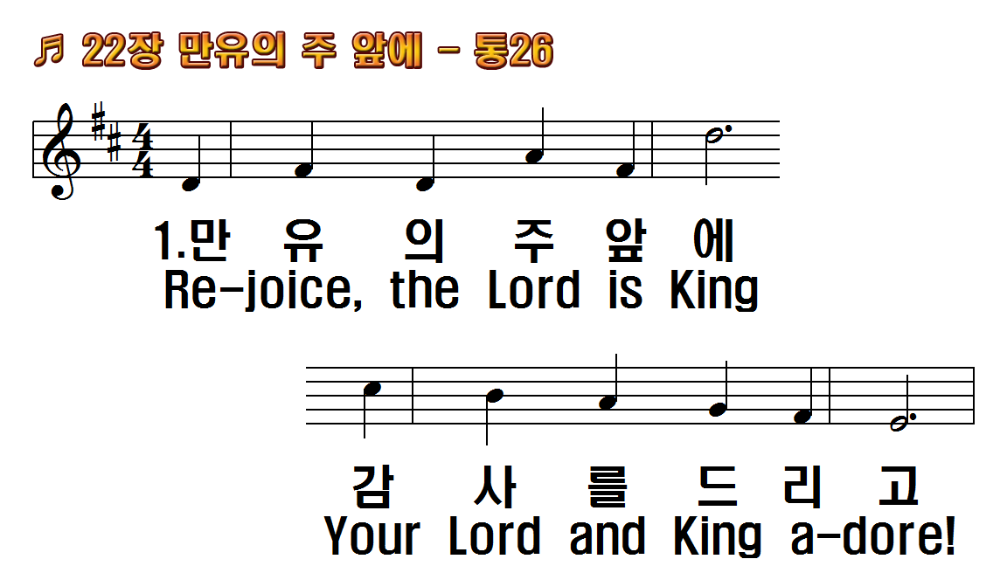
1.만유의 주 앞에 감사를
2.영원한 그 나라 주
3.죄 짐을 벗은 후 주 앞에
4.참 소망 가지고
후.네 맘 열어 한 소리로
1.Rejoice, the Lord is
2.His kingdom cannot
3.Jesus, the Savior,
4.Rejoice in glorious
R.Lift up your heart lift

Slide 2
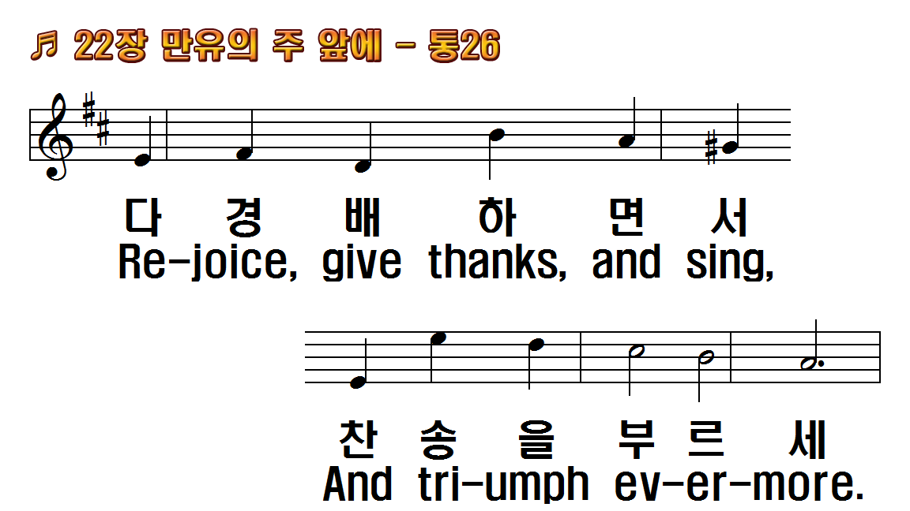
1.만유의 주 앞에 감사를
2.영원한 그 나라 주
3.죄 짐을 벗은 후 주 앞에
4.참 소망 가지고
후.네 맘 열어 한 소리로
1.Rejoice, the Lord is
2.His kingdom cannot
3.Jesus, the Savior,
4.Rejoice in glorious
R.Lift up your heart lift

Slide 3
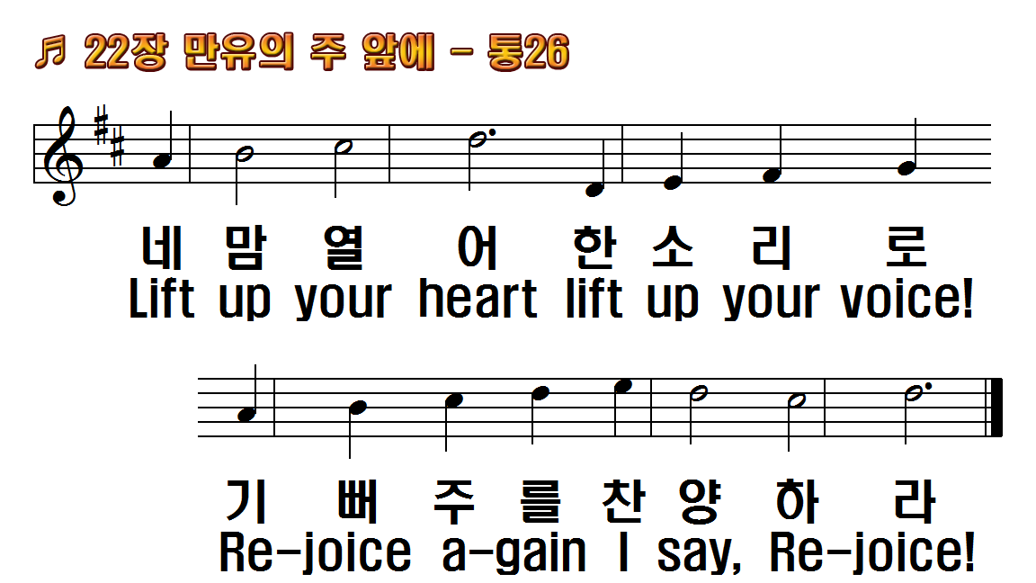
1.만유의 주 앞에 감사를
2.영원한 그 나라 주
3.죄 짐을 벗은 후 주 앞에
4.참 소망 가지고
후.네 맘 열어 한 소리로
1.Rejoice, the Lord is
2.His kingdom cannot
3.Jesus, the Savior,
4.Rejoice in glorious
R.Lift up your heart lift

Slide 4
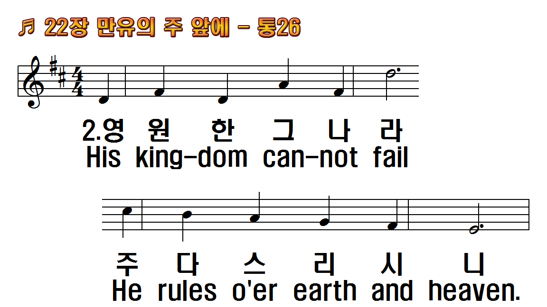
1.만유의 주 앞에 감사를
2.영원한 그 나라 주
3.죄 짐을 벗은 후 주 앞에
4.참 소망 가지고
후.네 맘 열어 한 소리로
1.Rejoice, the Lord is
2.His kingdom cannot
3.Jesus, the Savior,
4.Rejoice in glorious
R.Lift up your heart lift

Slide 5
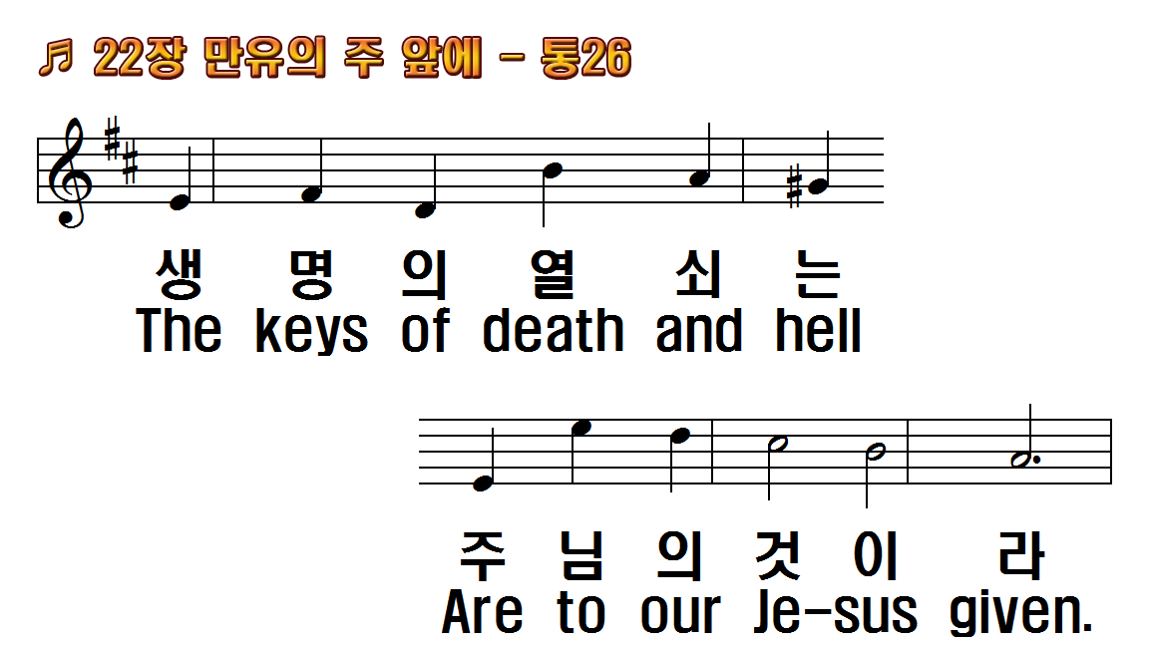
1.만유의 주 앞에 감사를
2.영원한 그 나라 주
3.죄 짐을 벗은 후 주 앞에
4.참 소망 가지고
후.네 맘 열어 한 소리로
1.Rejoice, the Lord is
2.His kingdom cannot
3.Jesus, the Savior,
4.Rejoice in glorious
R.Lift up your heart lift

Slide 6
1.만유의 주 앞에 감사를
2.영원한 그 나라 주
3.죄 짐을 벗은 후 주 앞에
4.참 소망 가지고
후.네 맘 열어 한 소리로
1.Rejoice, the Lord is
2.His kingdom cannot
3.Jesus, the Savior,
4.Rejoice in glorious
R.Lift up your heart lift

Slide 7
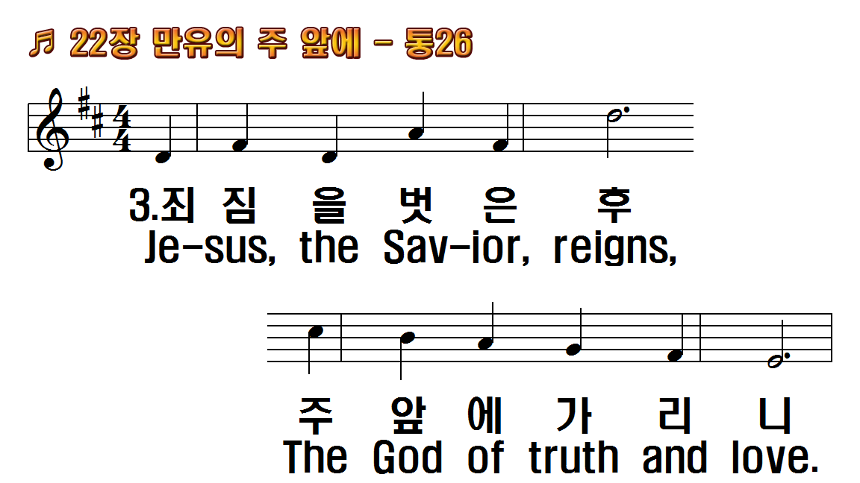
1.만유의 주 앞에 감사를
2.영원한 그 나라 주
3.죄 짐을 벗은 후 주 앞에
4.참 소망 가지고
후.네 맘 열어 한 소리로
1.Rejoice, the Lord is
2.His kingdom cannot
3.Jesus, the Savior,
4.Rejoice in glorious
R.Lift up your heart lift

Slide 8
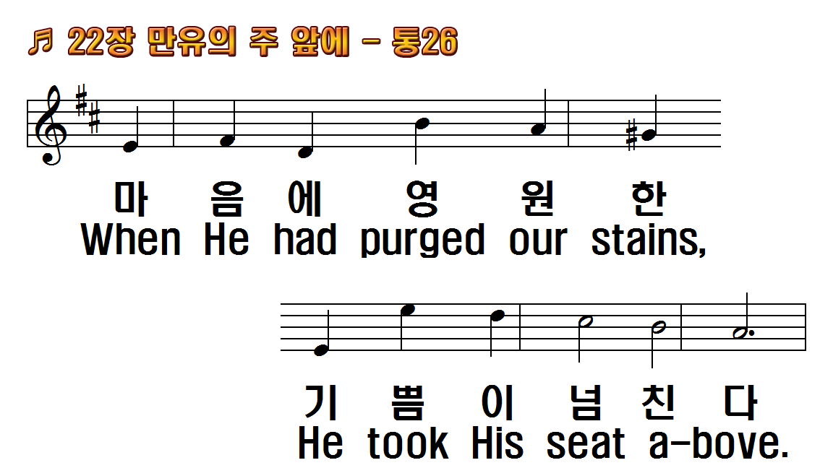
1.만유의 주 앞에 감사를
2.영원한 그 나라 주
3.죄 짐을 벗은 후 주 앞에
4.참 소망 가지고
후.네 맘 열어 한 소리로
1.Rejoice, the Lord is
2.His kingdom cannot
3.Jesus, the Savior,
4.Rejoice in glorious
R.Lift up your heart lift

Slide 9
1.만유의 주 앞에 감사를
2.영원한 그 나라 주
3.죄 짐을 벗은 후 주 앞에
4.참 소망 가지고
후.네 맘 열어 한 소리로
1.Rejoice, the Lord is
2.His kingdom cannot
3.Jesus, the Savior,
4.Rejoice in glorious
R.Lift up your heart lift

Slide 10
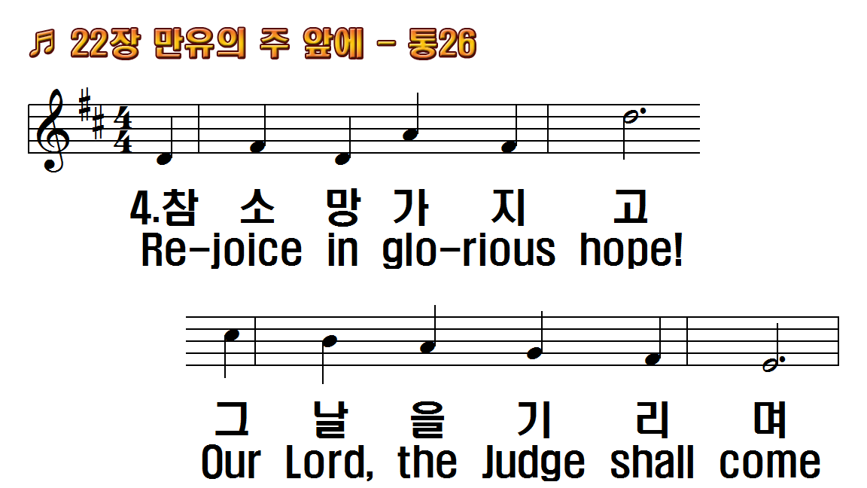
1.만유의 주 앞에 감사를
2.영원한 그 나라 주
3.죄 짐을 벗은 후 주 앞에
4.참 소망 가지고
후.네 맘 열어 한 소리로
1.Rejoice, the Lord is
2.His kingdom cannot
3.Jesus, the Savior,
4.Rejoice in glorious
R.Lift up your heart lift

Slide 11
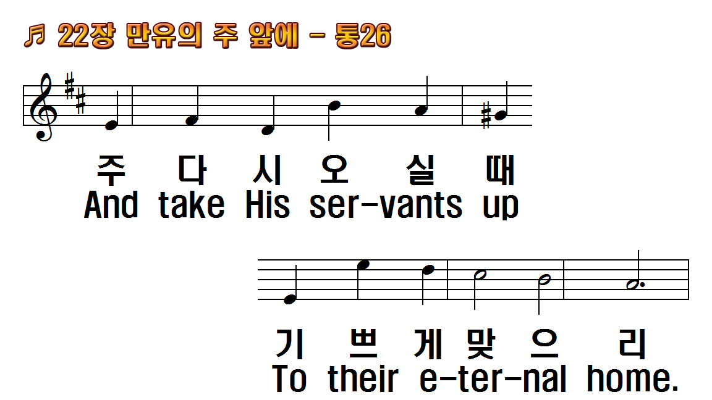
1.만유의 주 앞에 감사를
2.영원한 그 나라 주
3.죄 짐을 벗은 후 주 앞에
4.참 소망 가지고
후.네 맘 열어 한 소리로
1.Rejoice, the Lord is
2.His kingdom cannot
3.Jesus, the Savior,
4.Rejoice in glorious
R.Lift up your heart lift

Slide 12
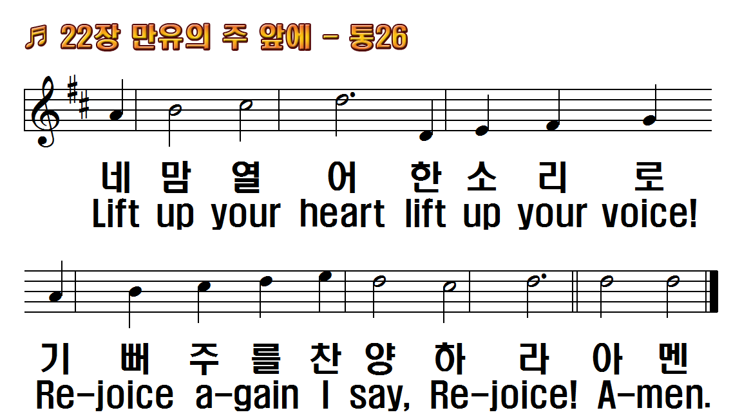
1.만유의 주 앞에 감사를
2.영원한 그 나라 주
3.죄 짐을 벗은 후 주 앞에
4.참 소망 가지고
후.네 맘 열어 한 소리로
1.Rejoice, the Lord is
2.His kingdom cannot
3.Jesus, the Savior,
4.Rejoice in glorious
R.Lift up your heart lift

Slide 13
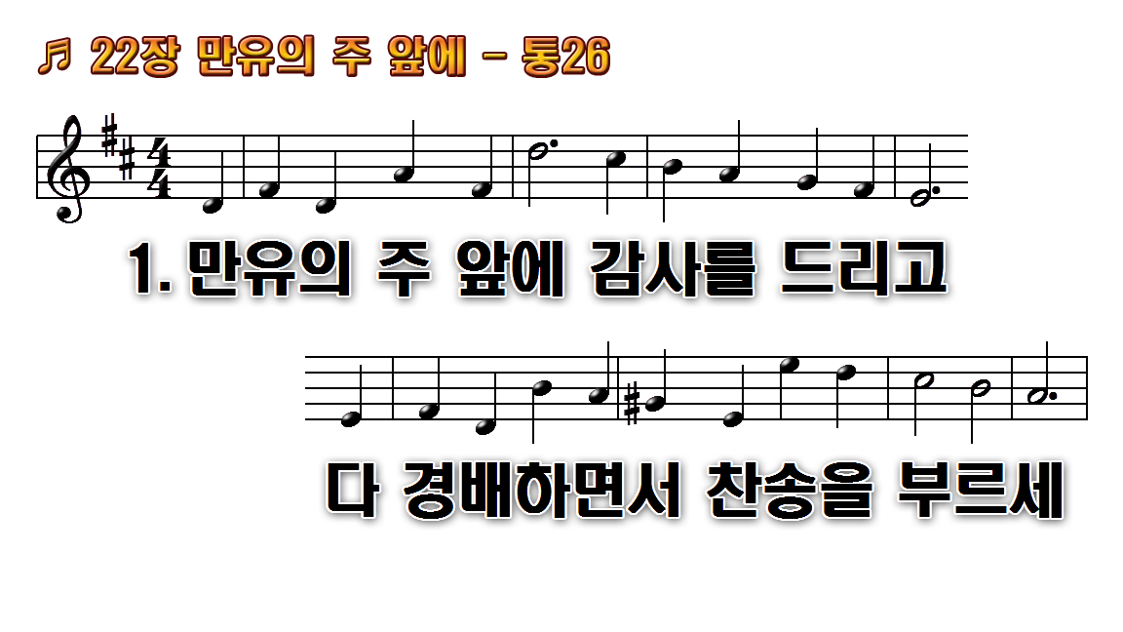
1.만유의 주 앞에 감사를 드리고
2.영원한 그 나라 주 다스리시니
3.죄 짐을 벗은 후 주 앞에
4.참 소망 가지고 그 날을

Slide 14
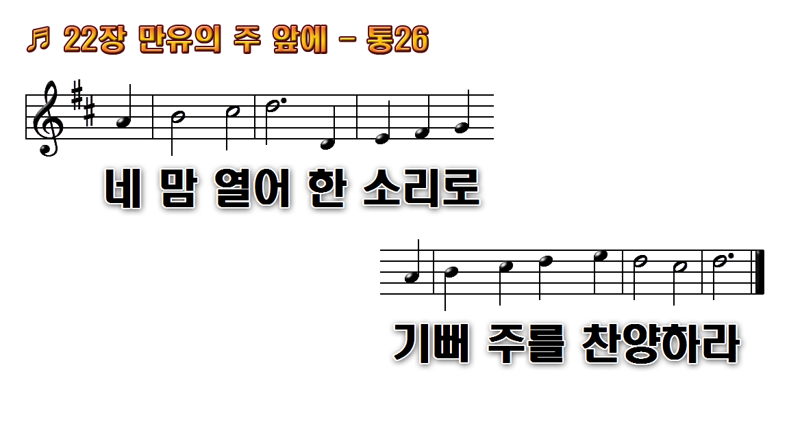
1.만유의 주 앞에 감사를 드리고
2.영원한 그 나라 주 다스리시니
3.죄 짐을 벗은 후 주 앞에
4.참 소망 가지고 그 날을

Slide 15
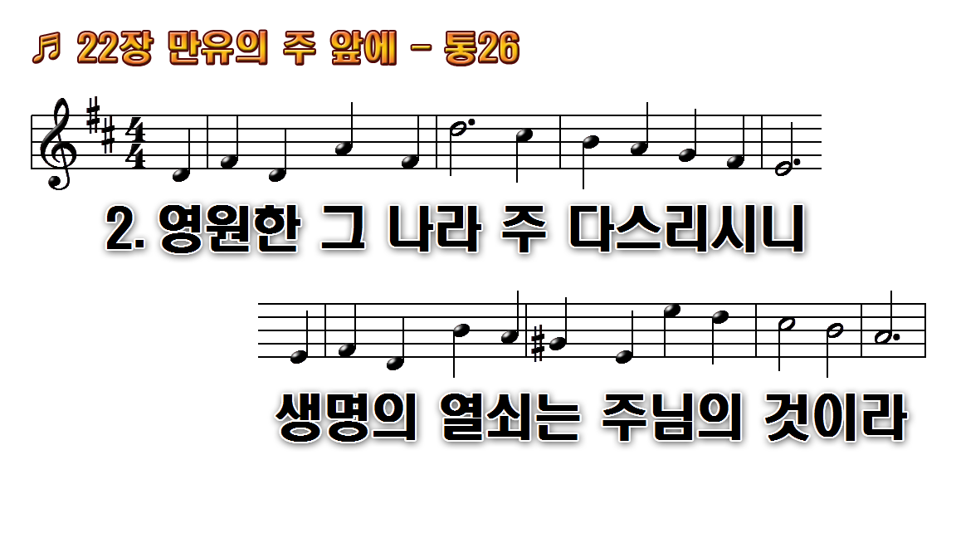
1.만유의 주 앞에 감사를 드리고
2.영원한 그 나라 주 다스리시니
3.죄 짐을 벗은 후 주 앞에
4.참 소망 가지고 그 날을

Slide 16
1.만유의 주 앞에 감사를 드리고
2.영원한 그 나라 주 다스리시니
3.죄 짐을 벗은 후 주 앞에
4.참 소망 가지고 그 날을

Slide 17
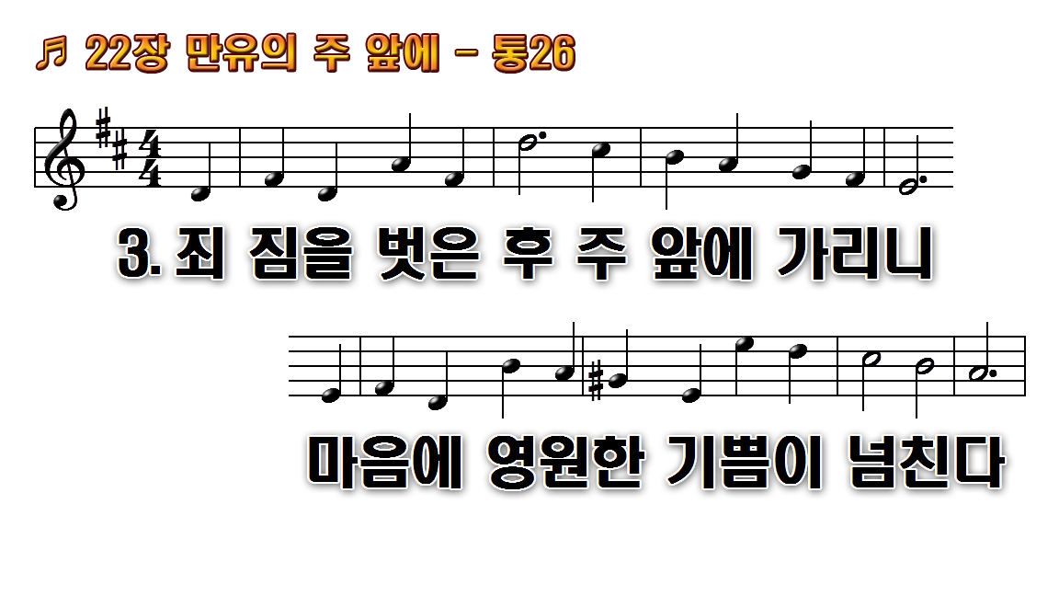
1.만유의 주 앞에 감사를 드리고
2.영원한 그 나라 주 다스리시니
3.죄 짐을 벗은 후 주 앞에
4.참 소망 가지고 그 날을

Slide 18
1.만유의 주 앞에 감사를 드리고
2.영원한 그 나라 주 다스리시니
3.죄 짐을 벗은 후 주 앞에
4.참 소망 가지고 그 날을

Slide 19
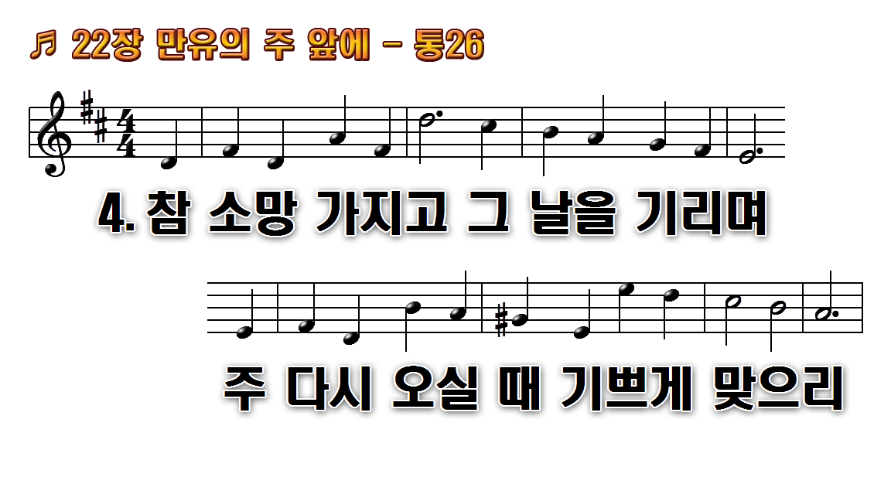
1.만유의 주 앞에 감사를 드리고
2.영원한 그 나라 주 다스리시니
3.죄 짐을 벗은 후 주 앞에
4.참 소망 가지고 그 날을

Slide 20
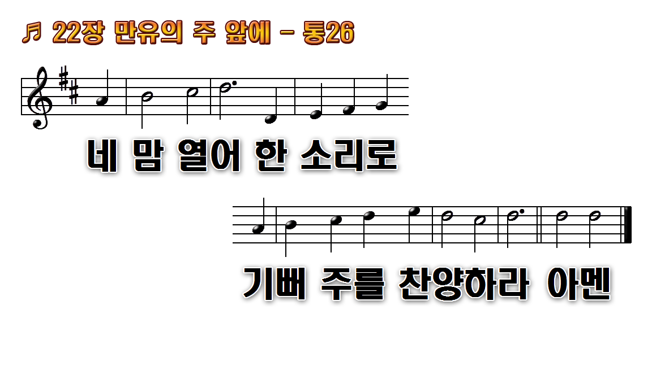
1.만유의 주 앞에 감사를 드리고
2.영원한 그 나라 주 다스리시니
3.죄 짐을 벗은 후 주 앞에
4.참 소망 가지고 그 날을

